Slide 1
Zwischenstand
Smart Human Detection
Michel Kapell, Alhajras Algdairy, Sebastian Szymczak

Slide 2
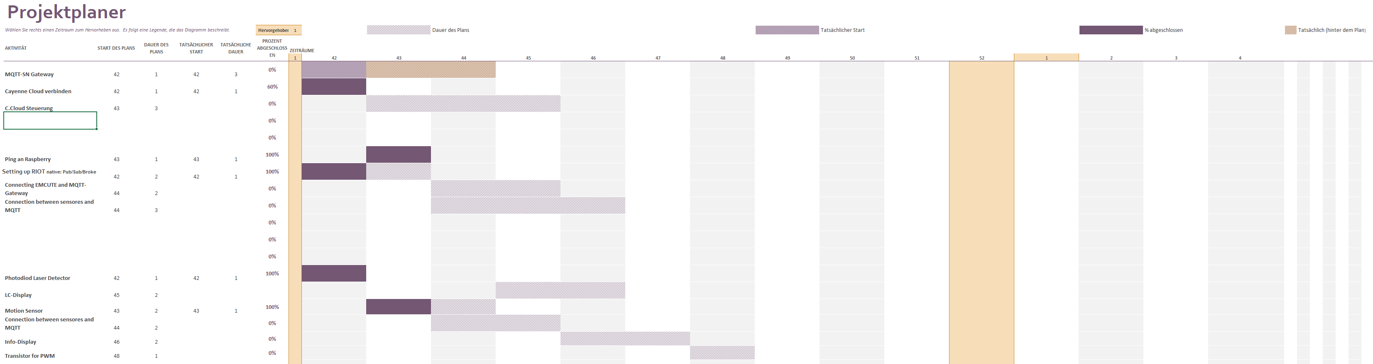
Projektplan und Fortschritt

Slide 3
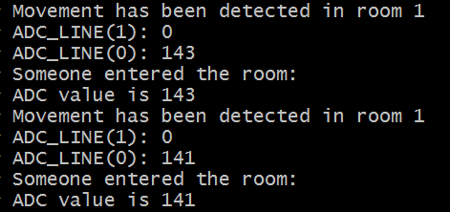
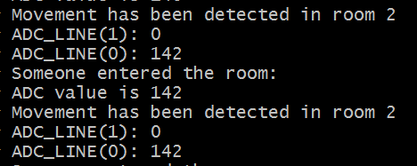
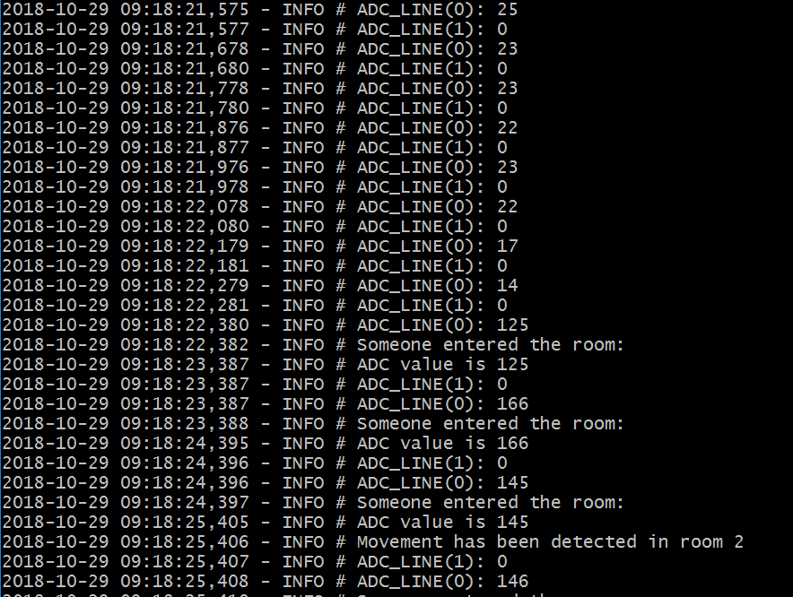
µController und Sensoren auslesen

Slide 4
MQTT-SN auf dem µController

Slide 5
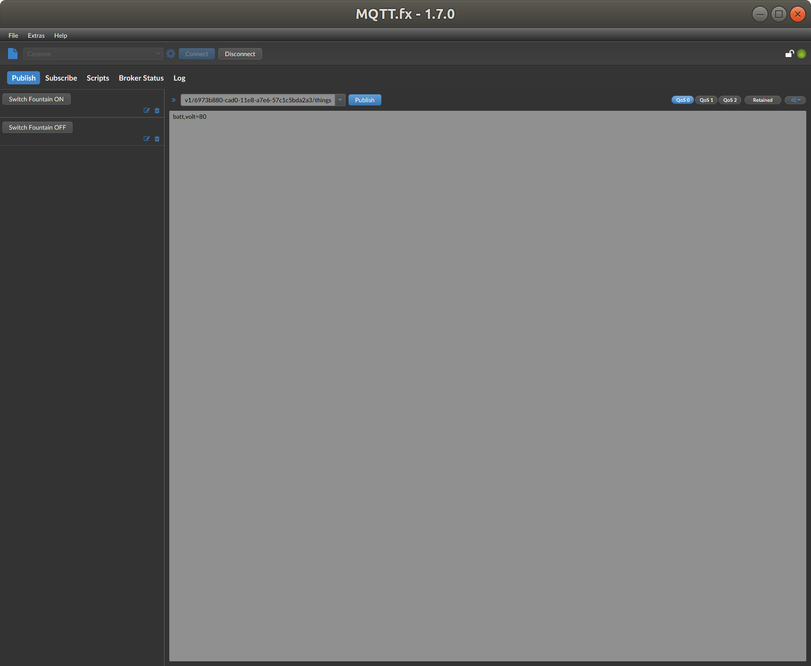
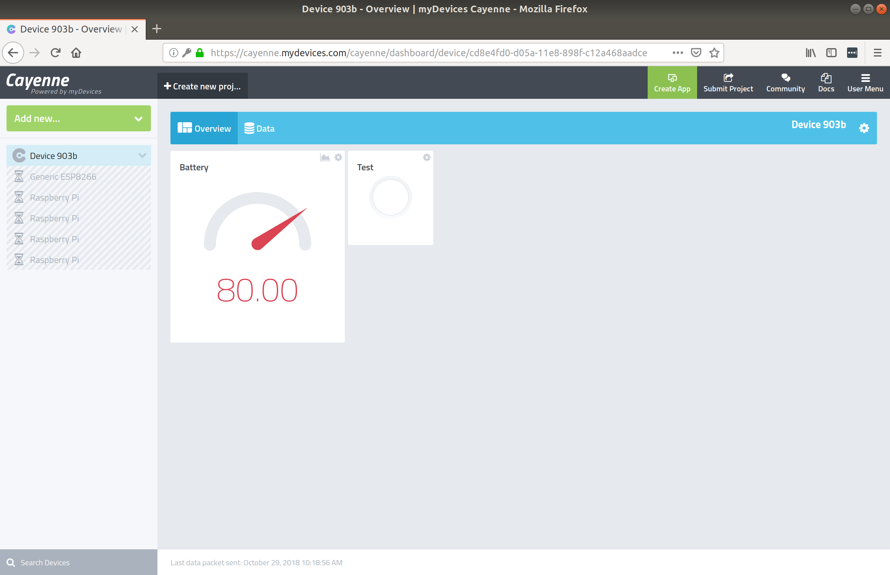
Cayenne-Cloud und MQTT-SN Gateway

Slide 6
Danke für Ihre Aufmerksamkeit

